Slide 1


Slide 2

1. OBJETIVOS DE APRENDIZAGEM
Apresentar as Resoluções dos Conselhos Profissionais que regulamentam as profissões da área da saúde para a prática da Fitoterapia no Sistema Único de Saúde.

Slide 3
2. BOAS-VINDAS
Bem-vindos!
Nesta aula, apresentaremos as profissões da área da saúde que incorporaram as plantas medicinais e fitoterápicas no processo de cuidar.
Bons estudos!

Slide 4


3. INTRODUÇÃO
A fitoterapia, enquanto prática integrativa e complementar em saúde, foi institucionalizada no ano de 1988, por meio das resoluções da Comissão Interministerial de Planejamento e Coordenação, que instituíram serviços de fitoterapia, além de acupuntura, termalismo social e crenoterapia e homeopatia na assistência à saúde em nosso país. Atualmente integra a Política Pública - Práticas Integrativas e Complementares em Saúde no SUS.
Política Nacional de Práticas Integrativas e Complementares no SUS
Fonte: Ministério da Saúde

Slide 5

3. INTRODUÇÃO
Aos profissionais de saúde integrados no Sistema Único de Saúde, no âmbito de suas atividades, cabe garantir ao usuário o acesso às plantas medicinais e aos fitoterápicos com qualidade, segurança e eficácia. Também cabe a esses profissionais elencar a seleção de plantas medicinais e fitoterápicos mais apropriados para a implantação de programas e estruturação de serviços voltados ao uso racional da fitoterapia.

Slide 6


3. INTRODUÇÃO
Esses serviços têm sido apresentados como uma forma de acesso a medicamentos no Sistema Único de Saúde (Anvisa 2011; 2016; e 2018), além de envolver a comunidade no compartilhamento de saberes, ações de educação em saúde, socialização, atividades intergeracionais e intersetoriais.
Segundo Amado e col. (2020), no âmbito do
Sistema Único de Saúde, especificamente na Atenção Primária à Saúde, com base nas experiências analisadas com as práticas integrativas e complementares em saúde, as farmácias vivas e hortas de plantas medicinais foram experiências amplamente relatadas pela população.

Slide 7
4. CONSELHOS FEDERAIS DE CLASSE PROFISSIONAL
Os profissionais responsáveis pela prescrição dos medicamentos fitoterápicos são profissionais de saúde legalmente habilitados, respeitando as resoluções de seus respectivos conselhos profissionais, ou seja, cada profissional de saúde deve inteirar-se com o seu conselho de classe profissional sobre a prática da fitoterapia.
Em nosso país, as profissões relacionadas à área da saúde são regulamentadas e seguem as resoluções de seus Conselhos Federais de Classe Profissional os quais estabelecem as competências e habilidades para o exercício profissional. A seguir apresentaremos as resoluções dos conselhos das profissões ligadas à área da saúde no que compete à prática da fitoterapia e o tratamento de feridas.

Slide 8
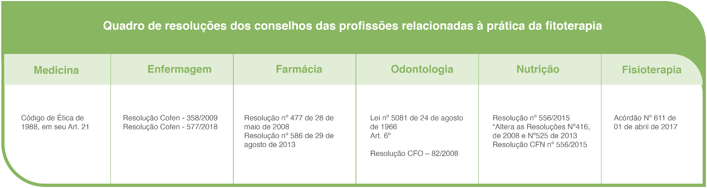
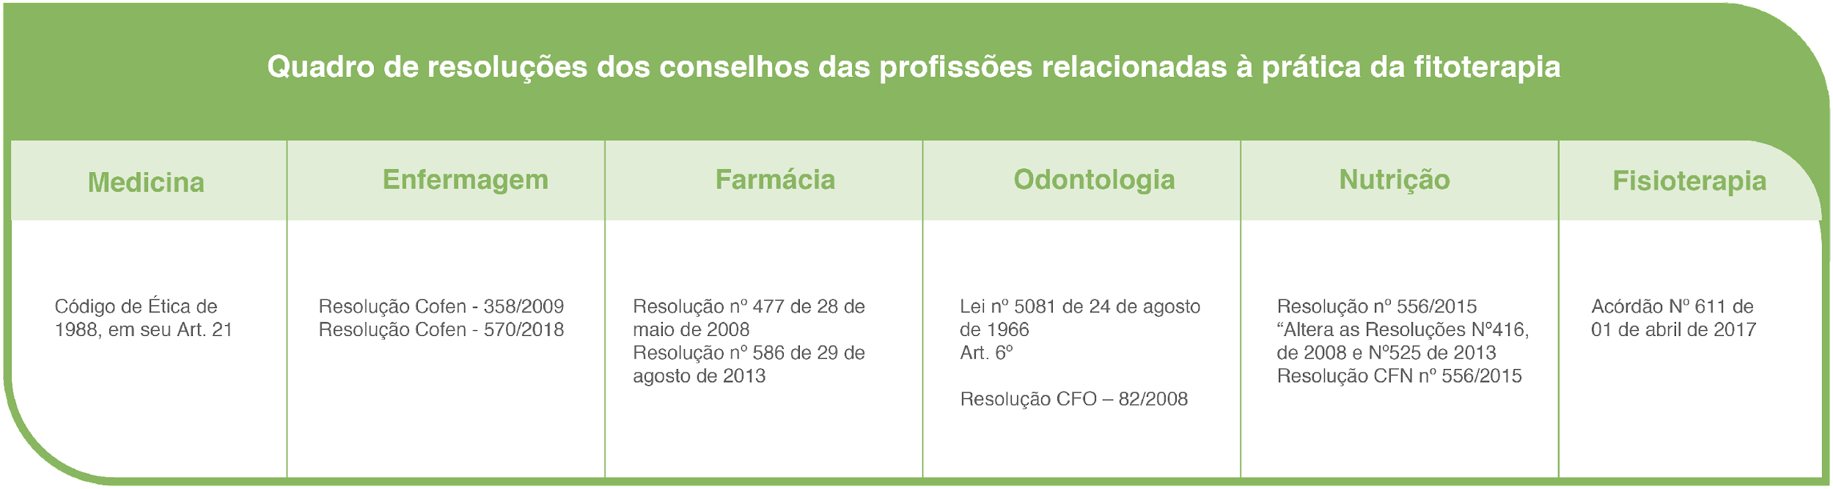


4. CONSELHOS FEDERAIS DE CLASSE PROFISSIONAL

Slide 9

5. CATEGORIAS PROFISSIONAIS
Profissional Médico
Conselho Federal de Medicina – CFM
“Não reconhece a fitoterapia como uma especialidade médica.”
De acordo com o Código de Ética de 1988, em seu Art. 21: “Indicar procedimento adequado ao paciente observadas as práticas reconhecidamente aceitas e respeitando as normas legais vigentes no País.”

Slide 10


Profissional Enfermeiro
Conselho Federal de Enfermagem – Cofen
Lei n° 7.498/86, de 25 de junho de 1986
Art. 11. Inciso II – como integrante da equipe de saúde: c) prescrição de medicamentos estabelecidos em programas de saúde pública e em rotina aprovada pela instituição de saúde.
Resolução Cofen - 577/2018
Art. 1º O Enfermeiro deverá, obrigatoriamente, promover o registro de seus títulos de pós graduação lato sensu e stricto sensu, este último na modalidade profissionalizante, no Conselho Regional de Enfermagem de sua jurisdição. O COFEN contempla a Fitoterapia como especialidade de Enfermagem.

Slide 11

Profissional Farmacêutico
Conselho Federal de Farmácia - CFF
Resolução nº 477 de 28 de maio de 2008 (BRASIL, 2013a) dispõe sobre as atribuições do farmacêutico no âmbito das plantas medicinais e fitoterápicos: “Responsável pelas atividades de preparação do fitoterápico, desde os preparados intermediários, produto final, controle em processo, controle de qualidade final, avaliação da prescrição e dispensação”.
Resolução nº 586 de 29 de agosto de 2013
Art. 5º O farmacêutico poderá realizar a prescrição de medicamentos fitoterápicos e outros produtos com finalidade terapêutica.

Slide 12
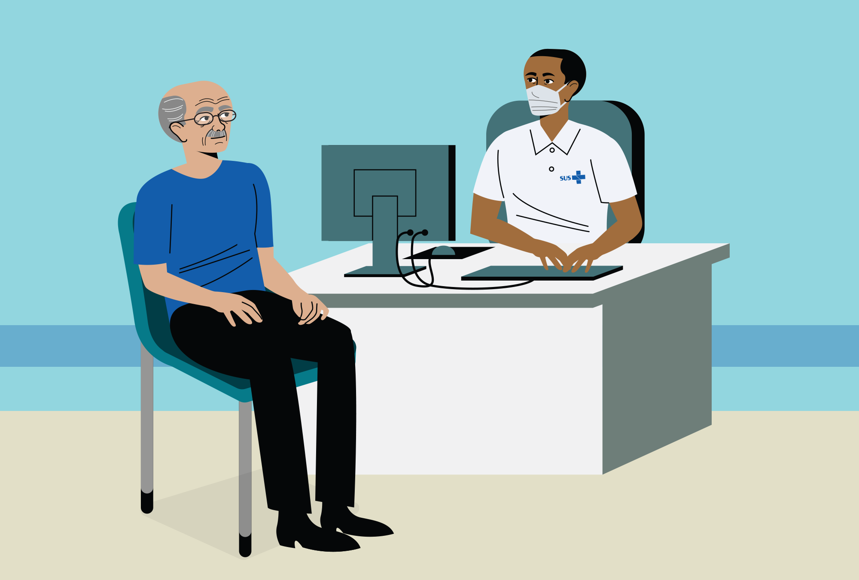
Profissional Odontólogo
Conselho Federal de Odontologia - CFO
Lei nº 5081 de 24 de agosto de 1966
Art. 6º - “Compete ao cirurgião dentista:
II – Prescrever e aplicar especialidades farmacêuticas de uso interno e externo, indicadas em odontologia.”
Resolução CFO – 82/2008
Reconhece e regulamenta o uso pelo cirurgião dentista de Práticas integrativas e complementares em saúde bucal. E, no Art.11, “também será habilitado o cirurgião dentista que apresentar certificado de curso portariado pelo Conselho Federal de Odontologia”

Slide 13

Profissional Nutricionista
Conselho Federal de Nutrição – CFN
Resolução nº 556/2015 “Altera as Resoluções Nº416, de 2008 e Nº525 de 20013 e acrescenta disposições à regulamentação da prática da Fitoterapia para o nutricionista como complemento da prescrição dietética.”
Resolução CFN nº 556/2015
Art. 3º – I – a prescrição de plantas medicinais e chás medicinais são permitidos a todos os nutricionistas, ainda que sem título de especialista; II – a prescrição de medicamento fitoterápico, de produtos tradicionais fitoterápicos e de preparações magistrais de fitoterápicos [...], é permitida ao nutricionista desde que seja portador de título de especialista em fitoterapia.

Slide 14
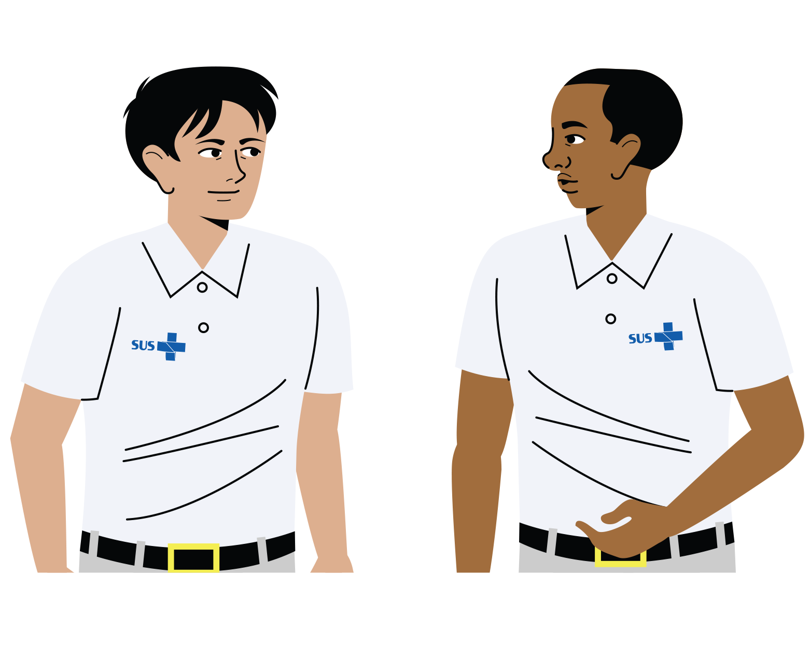
Profissional Fisioterapeuta
Conselho Federal de Fisioterapia – COFFITO
Acórdão Nº 611 de 01 de abril de 2017 – normatização da utilização e/ou indicação de substância de livre prescrição pelo Fisioterapeuta. Aprovam por unanimidade a normatização, observando-se que o fisioterapeuta poderá adotar as referidas substâncias, de forma complementar à sua prática profissional.
Resolução CFN nº 556/2015
Art. 3º – I – a prescrição de plantas medicinais e chás medicinais são permitidos a todos os nutricionistas, ainda que sem título de especialista; II – a prescrição de medicamento fitoterápico, de produtos tradicionais fitoterápicos e de preparações magistrais de fitoterápicos [...], é permitida ao nutricionista desde que seja portador de título de especialista em fitoterapia.

Slide 15
5. CONSIDERAÇÕES FINAIS DO CURSO
Parabenizamos você que até aqui, no final desse curso.
Agradecemos e ressaltamos a importância de contarmos com profissionais da saúde engajados na assistência com a Fitoterapia, como importante método terapêutico no Sistema Único de Saúde, garantindo a qualidade, segurança e eficácia do tratamento.
Esperamos que esse curso tenha despertado o interesse, estimulando o estudo e a pesquisa sobre as plantas medicinais e fitoterápicos, permitindo a busca de novos conhecimentos e a perspectiva de novos tratamentos, tornando disponíveis opções preventivas e terapêuticas, trazendo benefícios aos usuários portadores de feridas do SUS e que a Fitoterapia seja uma das especialidades colocadas em prática no âmbito da assistência, ampliando o processo de cuidar em seu ambiente profissional.a

Slide 16

5. CONSIDERAÇÕES FINAIS DO CURSO
Esse Curso de Qualificação Profissional é parte integrante das ações elaboradas pela Coordenação Nacional de Práticas Integrativas e Complementares do Departamento de Saúde da Família da Secretaria de Atenção Primária à Saúde do Ministério da Saúde, para o fortalecimento e ressignificação do cuidado em Fitoterapia no âmbito do Sistema Único de Saúde.
Esse projeto é resultado de um Termo de Cooperação entre a Fundação Oswaldo Cruz - Fiocruz e o Departamento de Saúde da Família- DESF/MS, para o alcance dos objetivos da Política Nacional de Práticas Integrativas e Complementares no SUS.

Slide 17

6. REFERÊNCIAS BIBLIOGRÁFICAS
Conselho Federal de Medicina – CFM.
Conselho Federal de Odontologia - CFO.
Conselho Federal de Enfermagem – Cofen.
Conselho Federal de Nutrição – CFN.
Conselho Federal de Farmácia - CFF.
Conselho Federal de Fisioterapia – COFFITO.

Slide 18

FICHA TÉCNICA
Ministério da Saúde
Secretaria de Atenção Primária à Saúde - SAPS
Departamento de Saúde da Família - DESF
Coordenação Nacional de Práticas Integrativas e Complementares em Saúde – CNPICS
Secretaria de Gestão do Trabalho e da Educação na Saúde - SGTES
Departamento de Gestão da Educação na Saúde – DEGES
Coordenação Técnico Executiva
Daniel Miele Amado – CNPICS/DESF/SAPS/MS
Paulo Roberto Sousa Rocha – CNPICS/DESF/SAPS/MS
Joseane Carvalho Costa – Universidade Federal do Sul e Sudeste
do Pará - UNIFESSPA
Fundação Oswaldo Cruz
Presidente
Nísia Trindade Lima
Chefe de Gabinete
Valcler Rangel Fernandes
Coordenação Geral – Escritório de Projetos da Presidência
Ana Paula Morgado Carneiro

Slide 19
FICHA TÉCNICA
CRÉDITOS DO CURSO
CRÉDITOS DESTE RECURSO DIDÁTICO
Conteúdo
Silvana Cappelleti Nagai
Coordenação Geral
Paulo Roberto Sousa Rocha
Coordenação de Conteúdos
Silvana Cappelleti Nagai
Consultoria e Revisão de Conteúdos
Paulo Roberto Sousa Rocha
Silvana Cappelleti Nagai
Sônia Regina Evangelista Dantas
Coordenação e Design Educacional
Samuel Brauer Nascimento
Coordenação de Produção
Samuel Brauer Nascimento
Revisão Gramatical/Ortográfica e ABNT
Luciana Barreto Machado Rezende
Revisão e Acompanhamento Pedagógico
Facilitação para o AVASUS
Andrea Cristina Lovato Ribeiro
Audrey Gonçalves de Souza
Produção Audiovisual
Eduardo Dias Abreu
Animação
Leudo Lima
Ilustração
Thiago Fagundes
Design Web
Henrique Augusto Queiroz Aragão
Diagramação
Allysson Matias Franco
Design Gráfico
Gabriel Cunha

